Slide 1

Sosyal Medya Veri Madenciliği Teknikleri
Makine ÖĞRENMESİ
DANIŞMAN:
Adil Deniz DURU

Slide 2
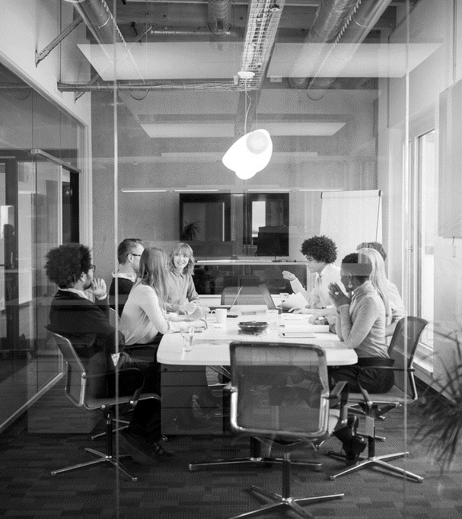
Veri madenciliği
Veri madenciliği, sosyal medyayı anlamlandırmak için bir araçtır. İnsanların çevrimiçi ortamda ne hakkında konuştuklarını, bunun hakkında nasıl ve nerede konuştuklarını izlemenin bir yolu.

Slide 3
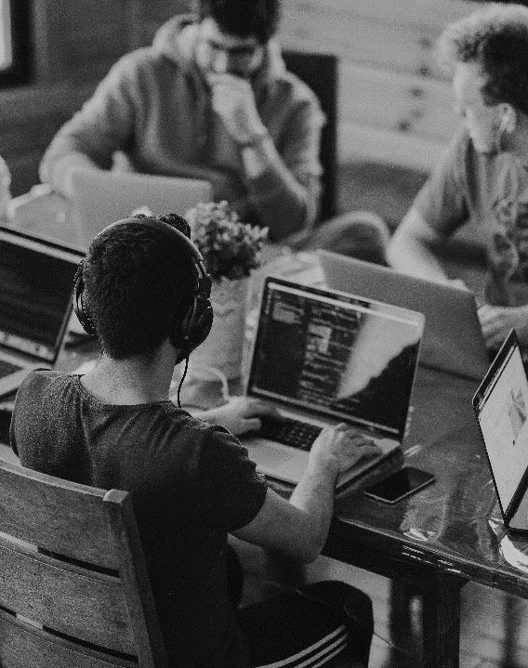
Sosyal Medya Veri Madenciliği Teknikleri
Anahtar kelime çıkarma:
Bu, bir metni özetlemek veya kategorilere ayırmak için anahtar kelimeler çıkarma işlemidir. Anahtar kelime çıkarma, veri madenciliğinde popülerdir, çünkü hizmetler veya ürünlerle ilgili davranışları ve/veya popüler terimleri ortaya çıkarabilir.
Bu, bir metni özetlemek veya kategorilere ayırmak için anahtar kelimeler çıkarma işlemidir. Anahtar kelime çıkarma, veri madenciliğinde popülerdir, çünkü hizmetler veya ürünlerle ilgili davranışları ve/veya popüler terimleri ortaya çıkarabilir.

Slide 4
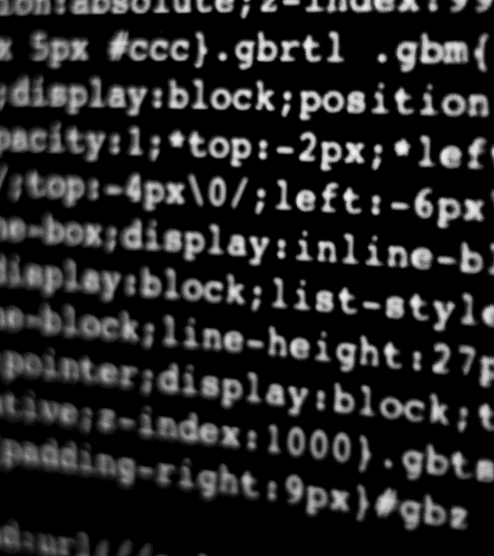
Duygu analizi, görüşü analiz etme sürecidir. Bu, yeni bir ürün yelpazesi, bir spor etkinliğine verilen tepkiler veya bir politikacının veya ünlünün mevcut popülaritesine ilişkin fikirleri içerebilir. Görüş türü belirli ihtiyaçlara göre ayarlanabilse de, temel düzeyde duygu analizi, metnin olumlu, olumsuz veya nötr olup olmadığını belirlemek için bir metinden (örneğin tweet'ler) sözcükleri veya tümceleri çıkarır.
Duygu Analizi:

Slide 5
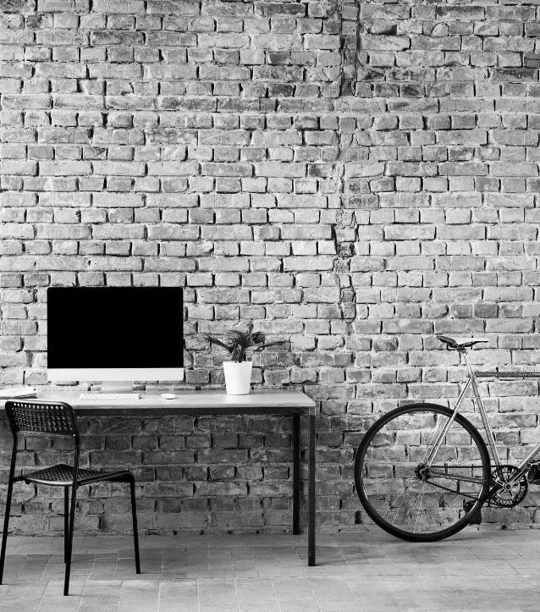
Pazar trendi analizi, hedef kitlenizin kim olduğunu analiz etme sürecidir. Bu, tutkulu oldukları şeyleri, topluluklarında neyin trend olduğunu ve nerede olduklarını araştırmak anlamına gelir. Bu, hedef kitlenizle bağlantı kurmak için çok önemlidir, çünkü size yalnızca insanların sizin veya markanız hakkında nasıl konuştuğunu değil, aynı zamanda neden, nerede ve ne zaman konuştuğunu da söyler.
Pazar / Trend analizi:

Slide 6
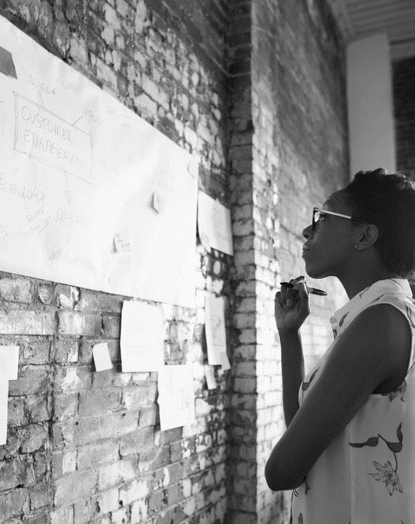

Tahmine dayalı analitik, gelecekteki eğilimleri tahmin etmek için geçmiş verileri kullanma sürecidir. En temelde bu, önemli kalıpları yakalayan bir model oluşturmak için geçmiş verileri kullanmak anlamına gelir. Model daha sonra gelecekteki gelişmeleri tahmin etmek için yeni verileri kullanabilir.

Slide 7


Dinlendiğiniz TEŞEKKÜRLER
HAYAT ZEHRA DEMİR
190301014
hayat.demir@stu.fbu.edu.tr

